Slide 1
Schrijf een verhaal
Maak bij elke prent een zin.

Slide 2
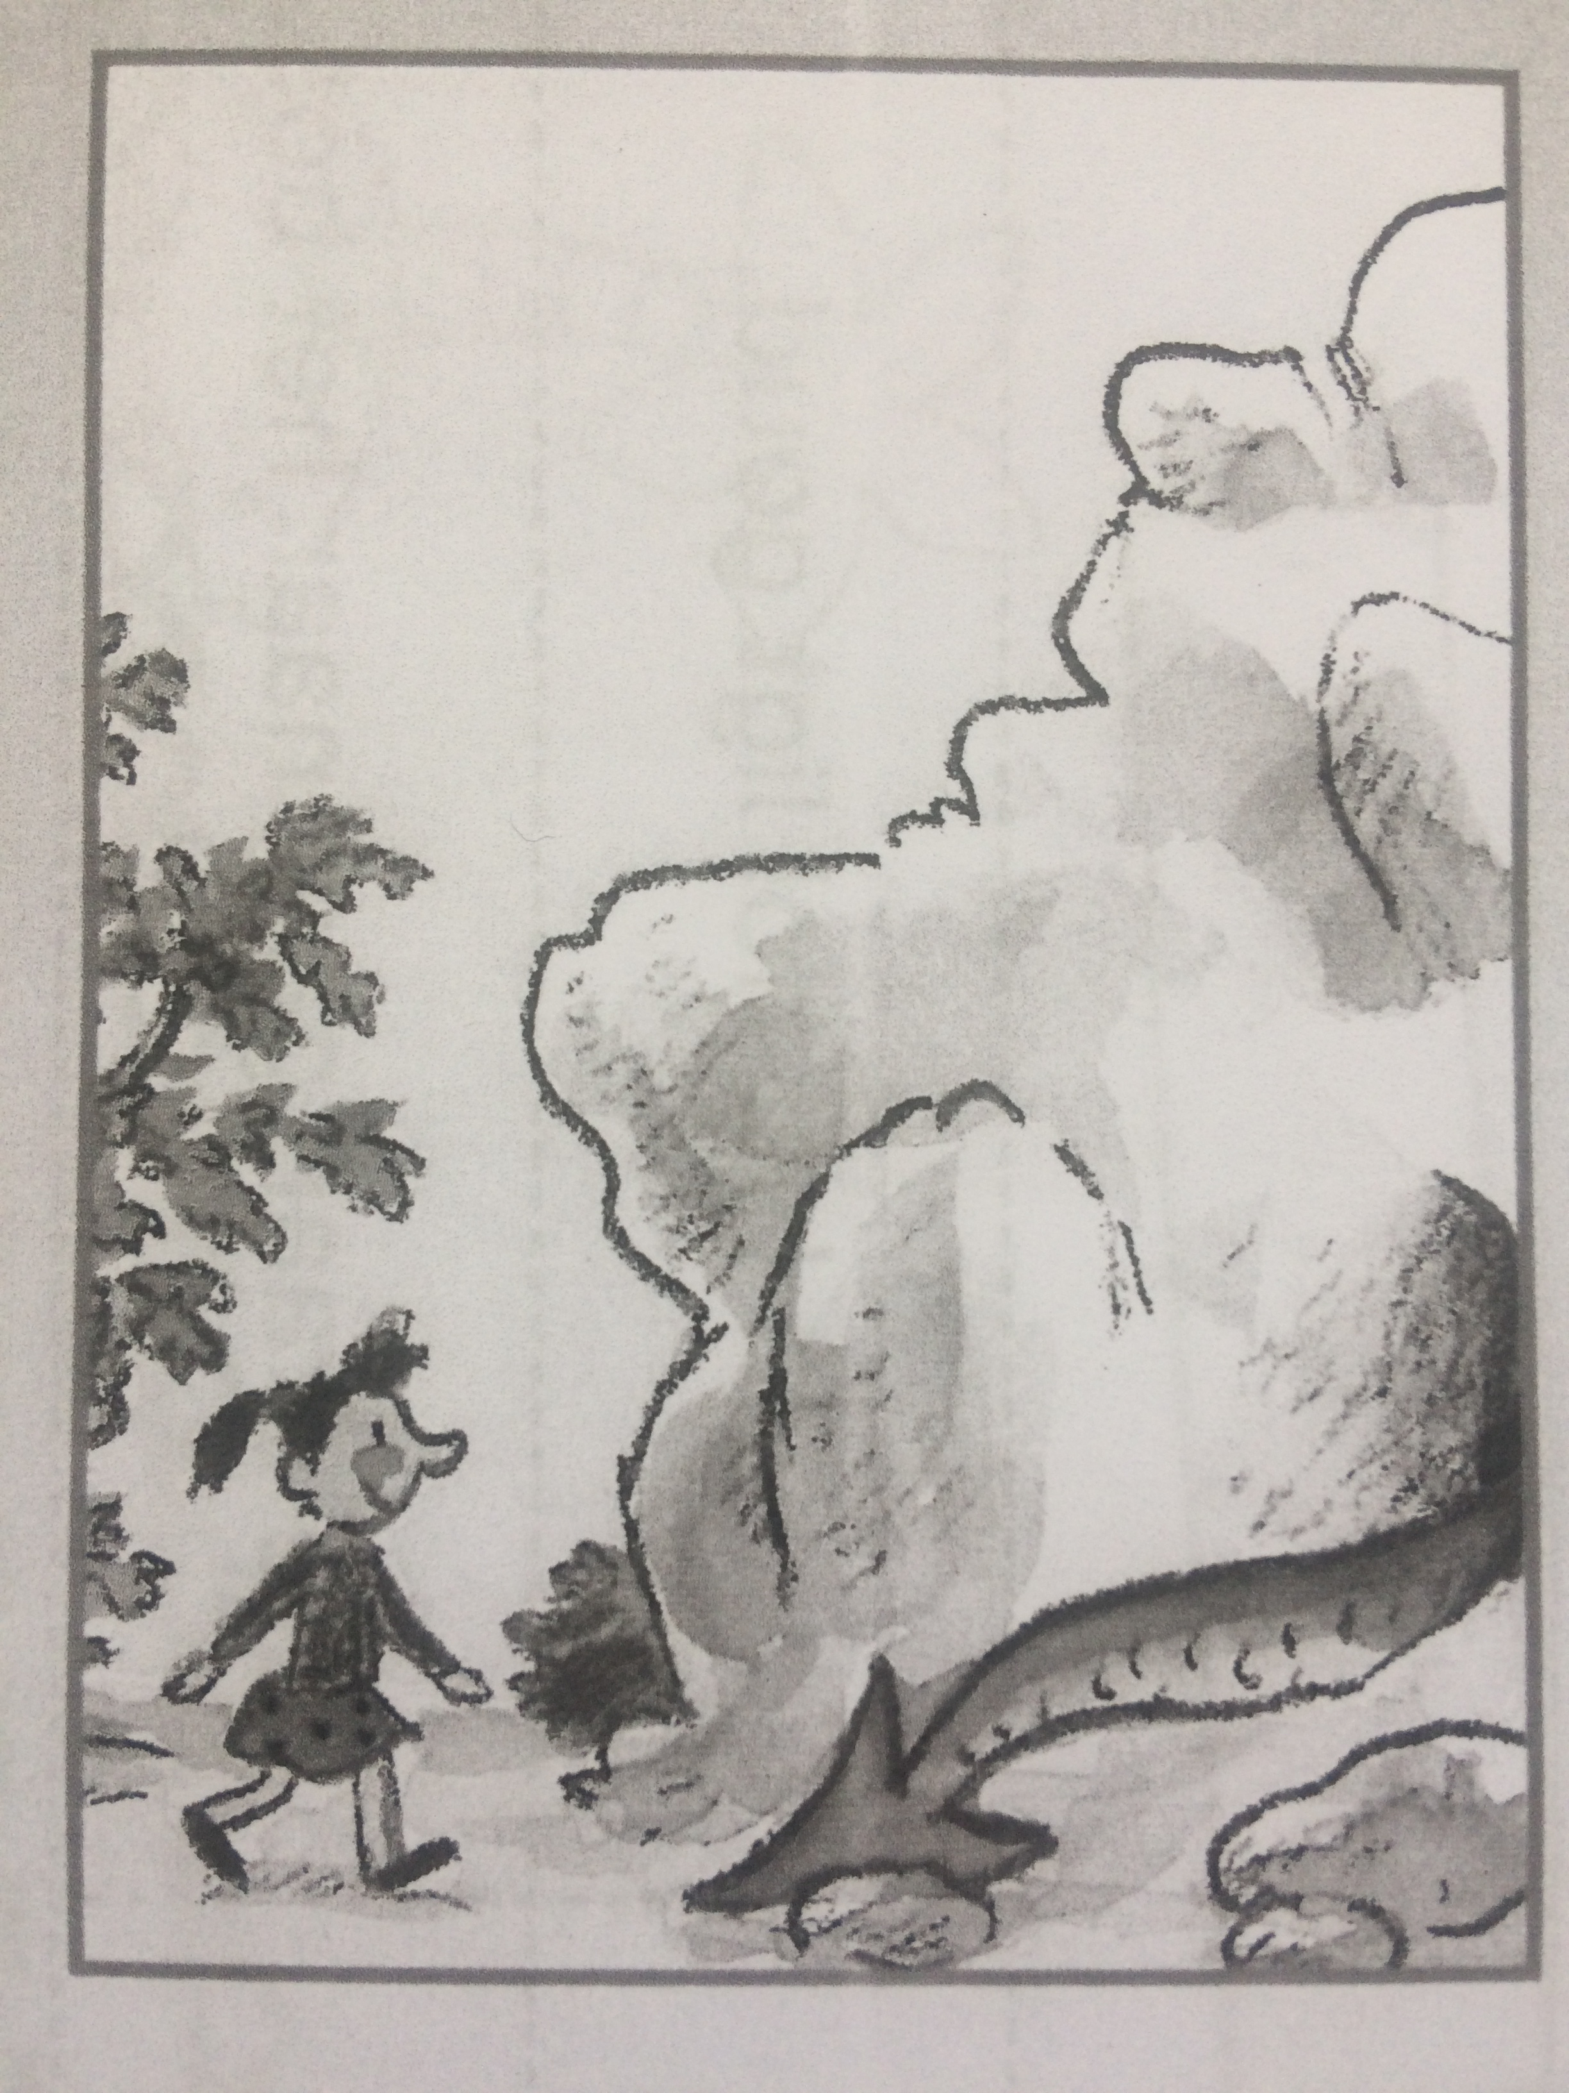

Slide 3
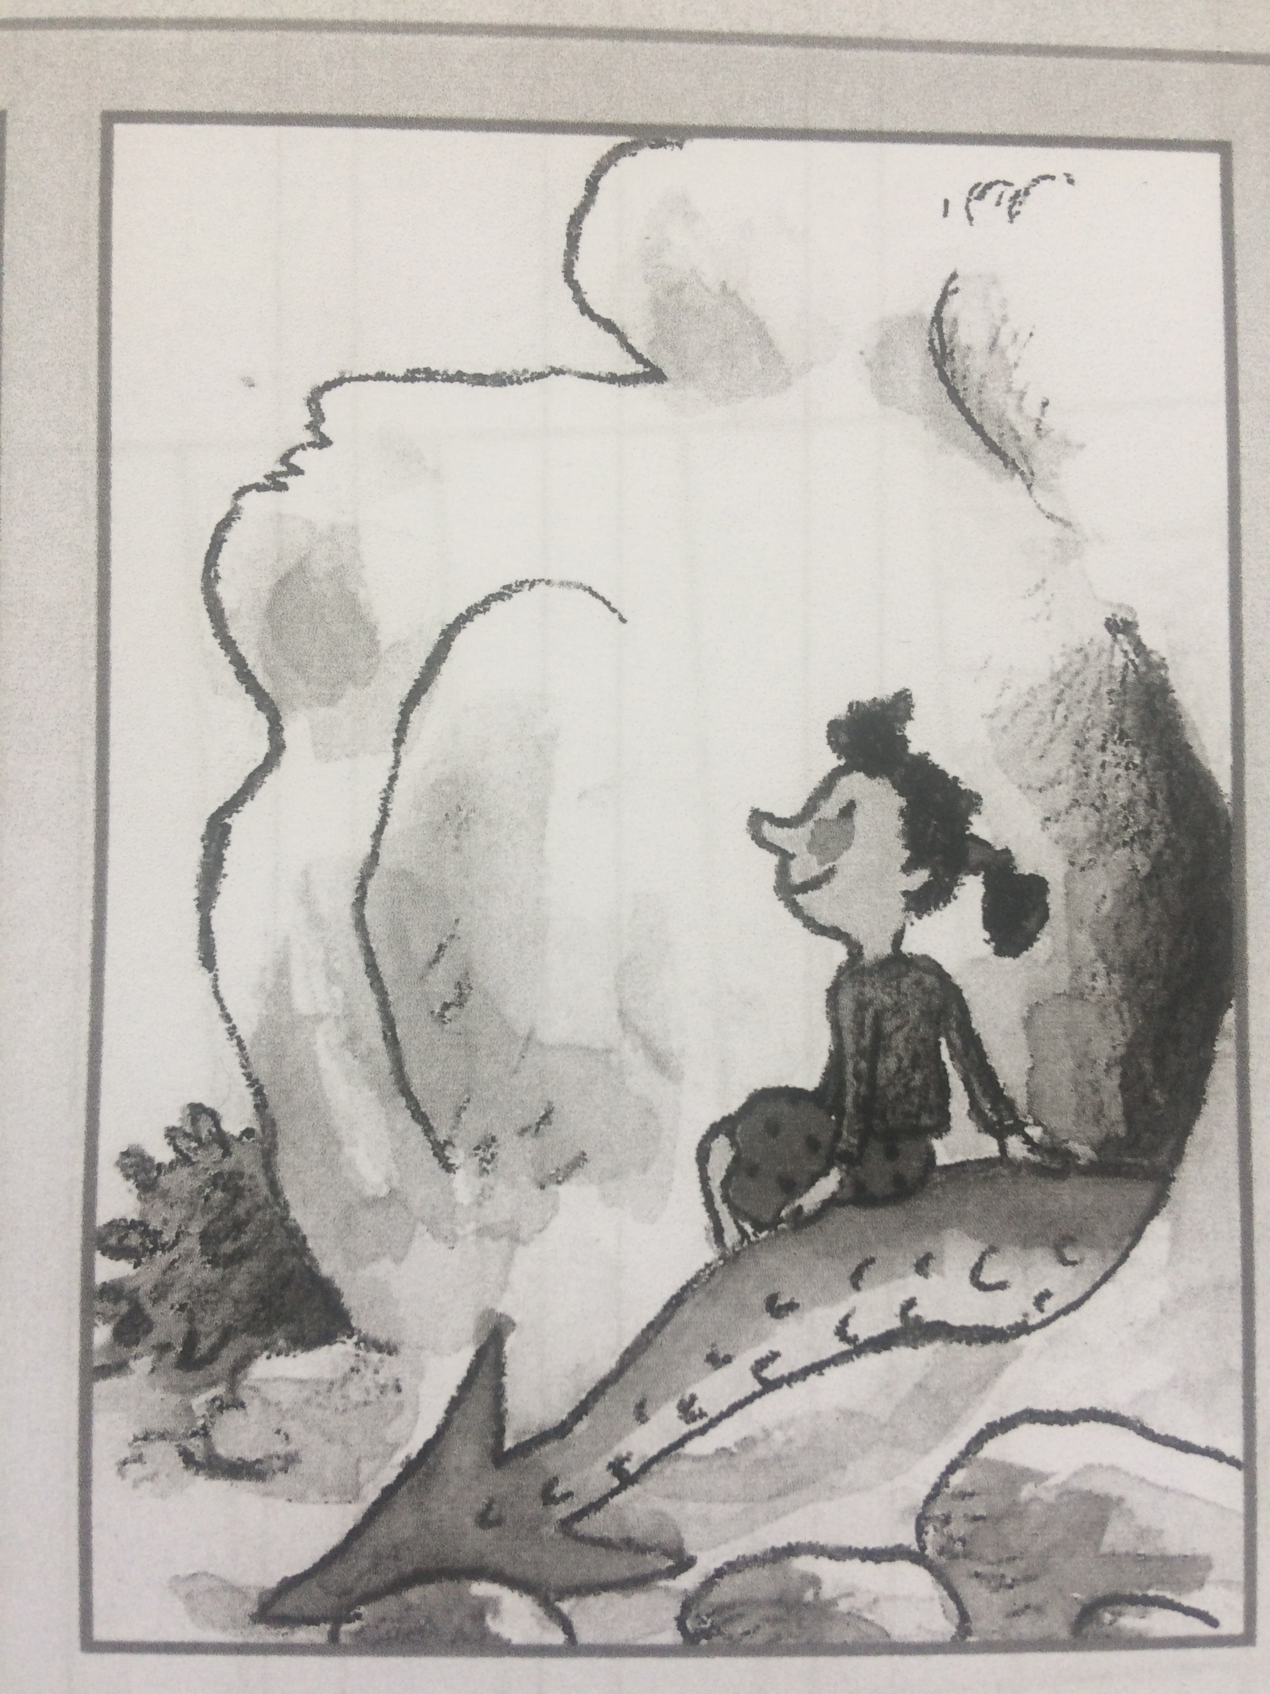

Slide 4
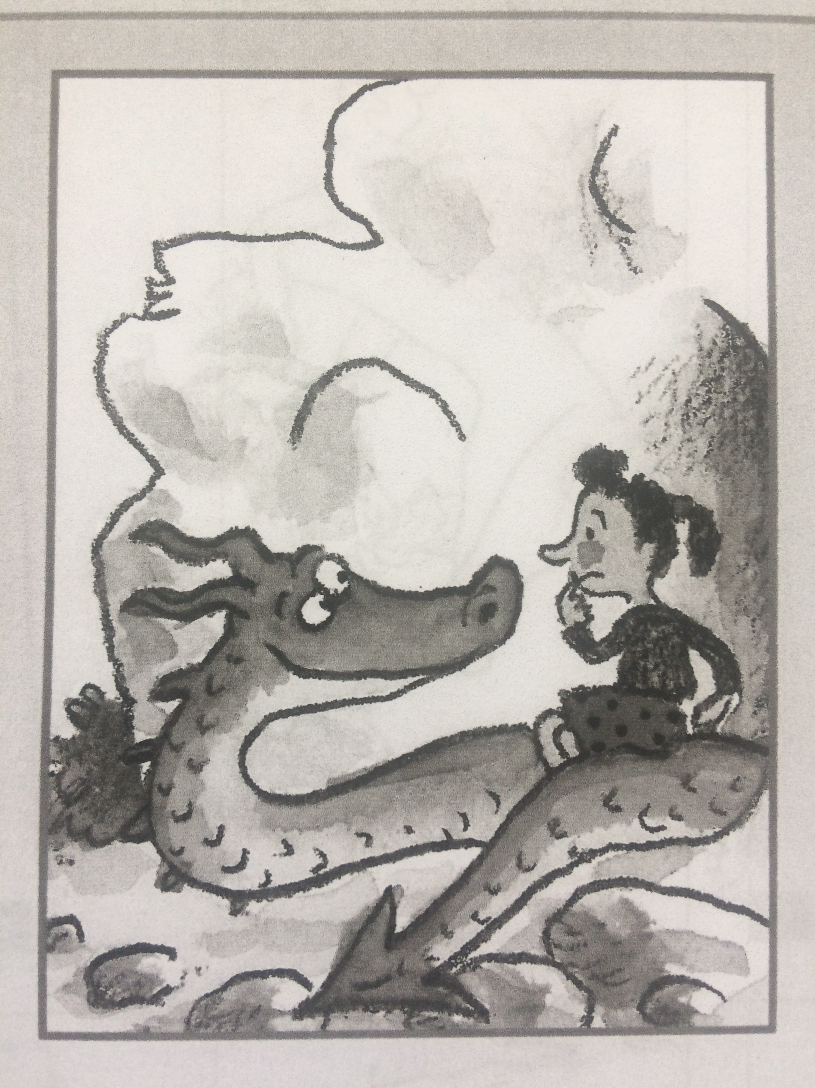

Slide 5
